Slide 1
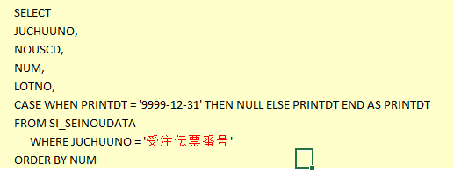
PRINTDT không có trong bảng SI_SENOUDaTa

